Slide 1
목차
1. 프로젝트 개요
2. Floyd Steinberg 알고리즘
3. Floyd Steinberg의 한계점
4. Floyd Steinberg의 한계점을 극복하기 위해 시도한 것들
5. DBS의 한계점
6. DBS와 Clipping 현상의 관계
7. Clipping Free DBS
8. Threshold array based DBS
9. 참고문헌

Slide 2
1. 프로젝트 개요
작성자 : 노지홍
프로젝트 목적
디더링 알고리즘 중에 하나인 Error diffusion Floyd-Steinberg 알고리즘의 한계점을 해결하기 위해서 새로운 알고리즘을 연구하기 위함.
개발기간
2020.04.09 ~ 2020.05.20
프로젝트 결과
연구한 알고리즘 3가지
기존 Floyd-Steinberg 알고리즘에서 가중치 방향을 2방향으로 감소
에러 값을 모은 후 픽셀 값을 뺌
DBS (Driect Binary Search)
한계점
기존 디더링 알고리즘의 한계점은 상당히 해결 되었지만 여전히 완벽한 품질성을 따지기에는 아쉬움이 남음.

Slide 3
2. Floyd Steinberg 알고리즘
Pixel
7/16
3/16
5/16
1/16

Slide 4
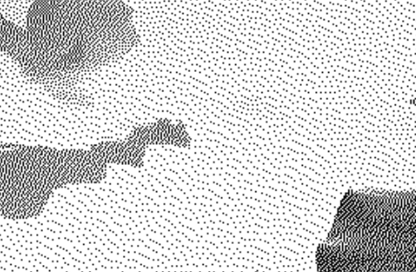
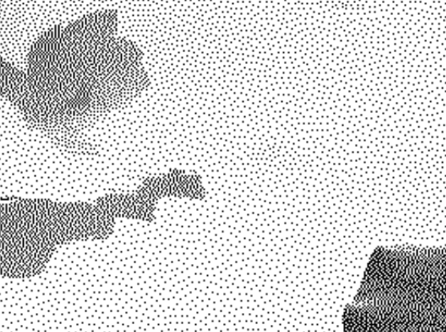
2. Floyd Steinberg 연산 방향에 따른 결과
단방향
양방향

Slide 5
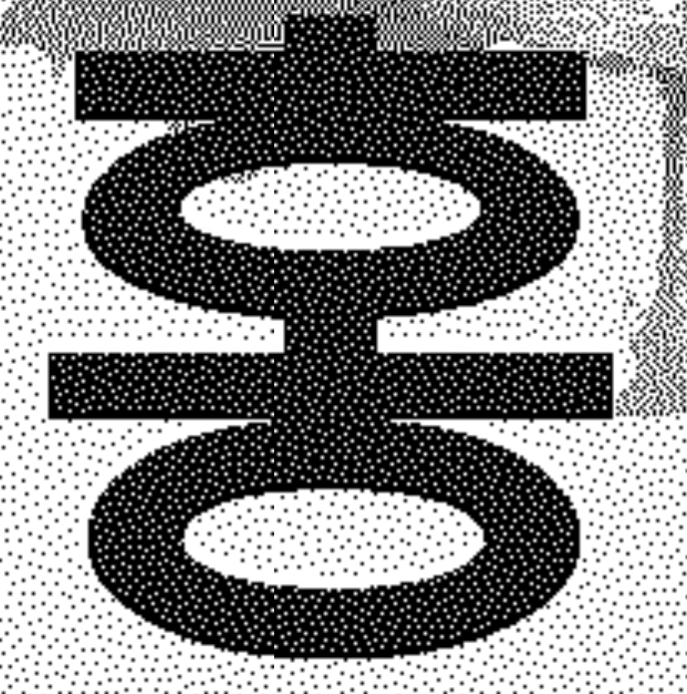
3. Floyd Steinberg 의 한계점

Slide 6
4. 한계점을 극복하기 위해 시도한 것들
1) 가중치를 4방향이 아닌 2방향으로 (옆 픽셀과 대각선 아래 픽셀) 부여
결과
가중치 비율을 5:5에 가깝게 할수록 무늬패턴 현상이 뚜렷해짐.
가중치 비율 차를 크게 할수록 점은 고르게 퍼지나 기존 Floyd Steinberg 알고리즘의 한계점 현상이 나타남.
적당히 패턴이 나타나면서 한계점 현상이 최대한 없어지는 숫자를 발견하기 위해 시도 -> 그 결과 7:3 비율이 가장 나은 결과를 냄.
Pixel
7
3

Slide 7
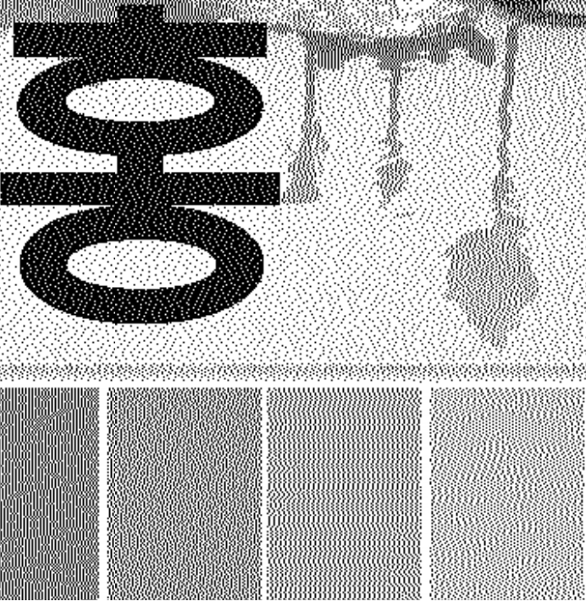
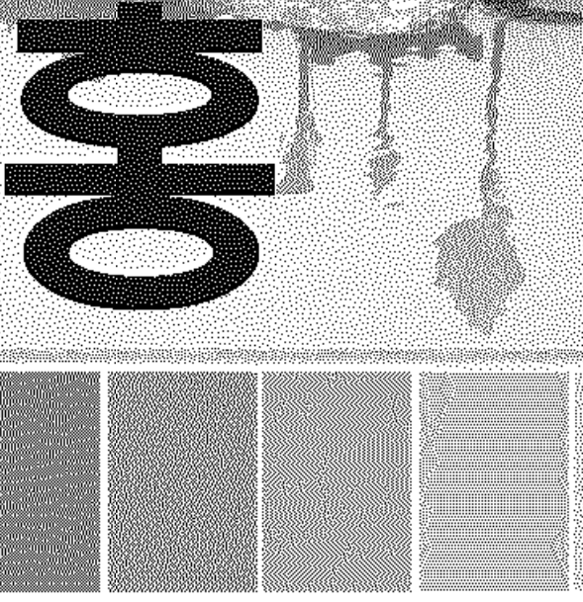
가중치 2개 7:3 비율 (양방향)
Floyd Steinberg (양방향)

Slide 8
4. 한계점을 극복하기 위해 시도한 것들
2) 에러 값을 모은 후 현재 픽셀 값을 뺌. (양방향)
결과
기존 Floyd Steinberg의 한계점은 해결되었으나 픽셀값이 크게 변하는 경계선 부분에서 번짐 현상이 나타남.
에러 값을 모은 후 픽셀 값을 뺄 때 번짐 효과를 최소화 하면서 기존 한계점을 해결하기 위해 픽셀 값에 최적의 가중치를 곱한 후 뺌. (대략 2/5)
7/16
3/16
5/16
1/16
Pixel

Slide 9
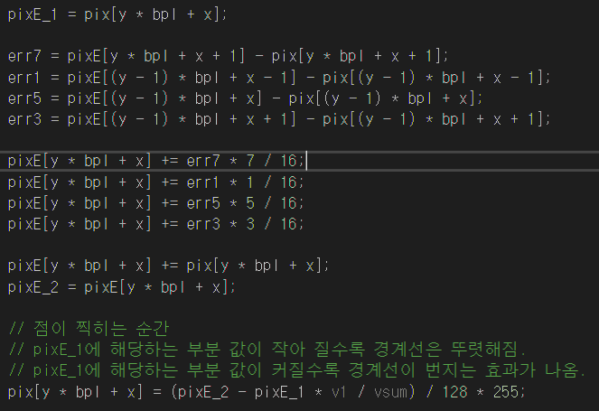
4. 한계점을 극복하기 위해 시도한 것들
2-1) 에러 값을 모으는 방법코드

Slide 10
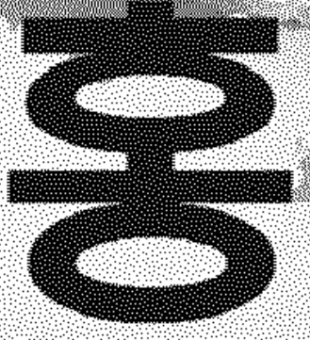
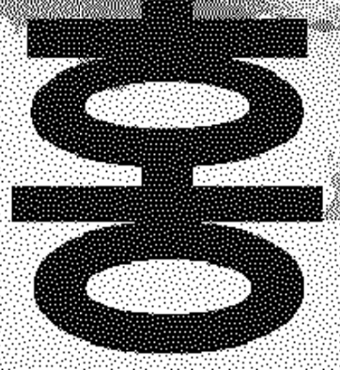
픽셀 값을 그냥 뺀 결과
픽셀 값에 2/5를 곱하고 뺀 결과

Slide 11
4. 한계점을 극복하기 위해 시도한 것들
- DBS (Direct Binary Search)
결과
품질적으로 매우 향상된 결과가 나왔으며 기존 한계점이 해결되었음. 단, 약간의 경계선에서 번짐 효과가 있음 (가우시안 필터의 영향)
한계점
연산 시간이 상당히 많이 걸리고 현재로써는 실시간 온라인 시스템으로는 사용하기가 어려움.
픽셀의 농도가 99% 98% 2% 1% 에서 픽셀들이 유실되는 Clipping 현상이 발생함.

Slide 12
4. 한계점을 극복하기 위해 시도한 것들
- DBS (Direct Binary Search) 과정
1) 정규분포 난수 발생 알고리즘으로 하프톤 이미지 생성
2) 가우시안 필터 생성
3) 생성한 가우시안 필터로 자기상관(CPP) 행렬 생성
4) 하프톤 이미지와 원본 이미지의 각 픽셀에 대해 에러 값 계산
5) 에러 값과 자기상관 행렬로 상호상관 행렬(CEP) 생성
6) DBS 알고리즘 수행 시작

Slide 13
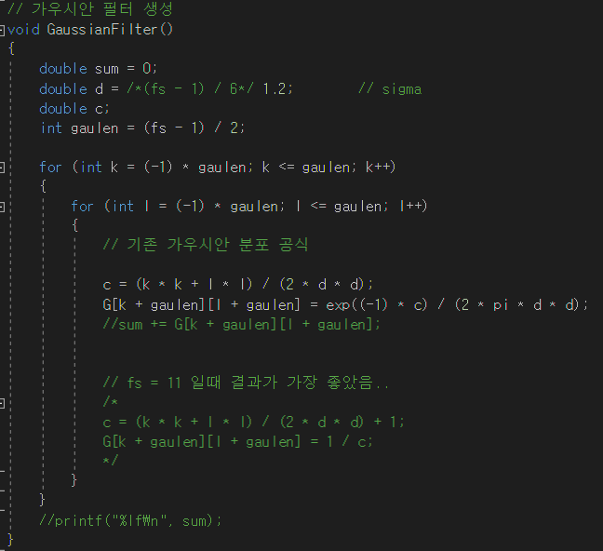
4. 한계점을 극복하기 위해 시도한 것들
- 가우시안 필터 코드

Slide 14
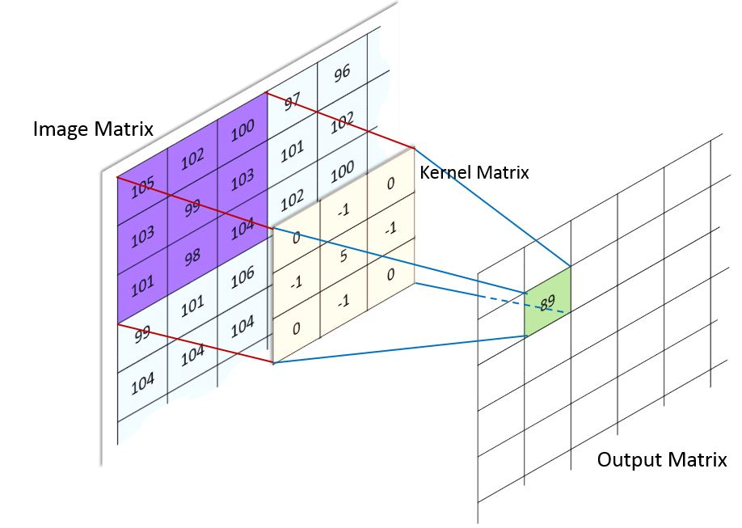
4. 한계점을 극복하기 위해 시도한 것들
- 자기상관 행렬과 상호상관 행렬 연산

Slide 15
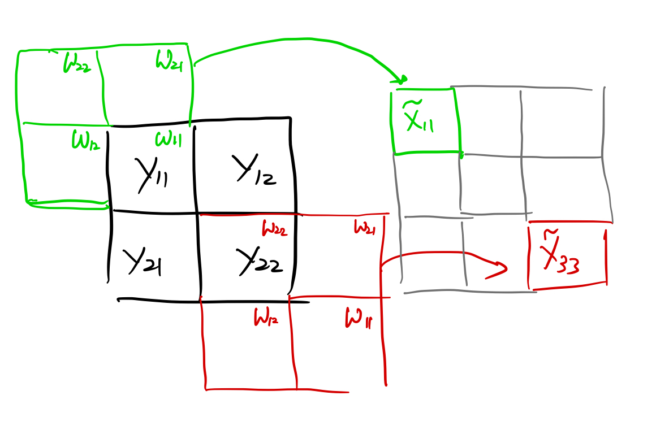
4. 한계점을 극복하기 위해 시도한 것들
- 자기상관 행렬과 상호상관 행렬 연산

Slide 16
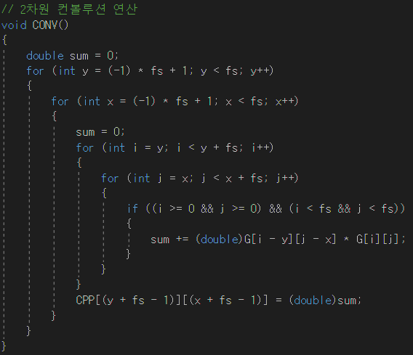
4. 한계점을 극복하기 위해 시도한 것들
- CPP 코드

Slide 17
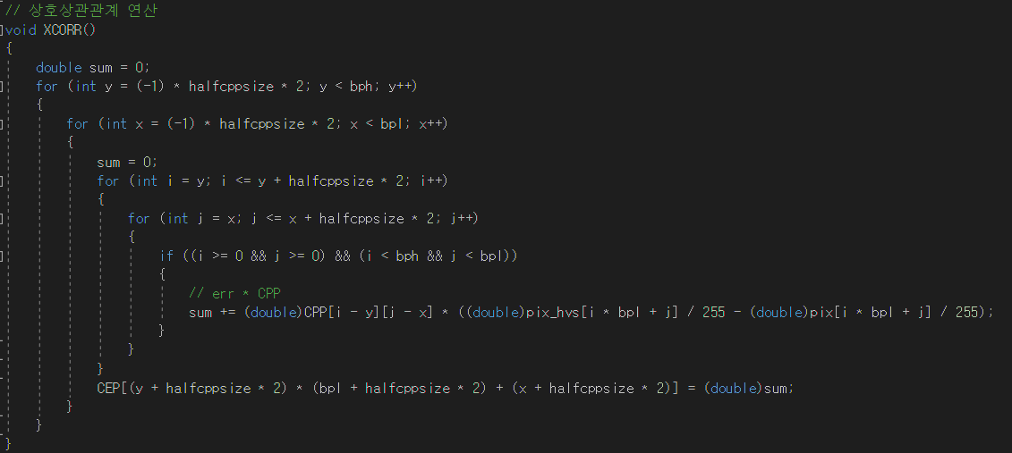
4. 한계점을 극복하기 위해 시도한 것들
- CEP 코드

Slide 18
4. 한계점을 극복하기 위해 시도한 것들
-에러 값 연산
각 픽셀에 대해 하프 톤 이미지 픽셀 값 – 원본이미지 픽셀 값 / 255

Slide 19
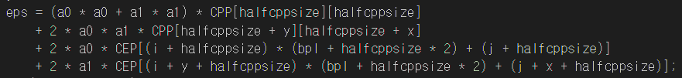
4. 한계점을 극복하기 위해 시도한 것들
- DBS 알고리즘
각 픽셀에 대해 자기자신을 toggling 하고 주변 픽셀 8개에 대해 Swapping 하여 에러 값을 계산하고 그 중 최소값을 구하면서 진행
구한 에러 값이 0보다 작을 경우 상호상관 행렬과 현재 픽셀 값을 갱신하면서 모든 픽셀에 대한에러 값이 0보다 같거나 커질 때까지 반복 시행
a1, a0은 픽셀에 대해 toggling과 Swapping을 시킨 수치 1이면 픽셀 값이 255(gray scale 기준) -1 이면 0, 0이면 현재 픽셀 값 그대로

Slide 20
4. 한계점을 극복하기 위해 시도한 것들
- DBS 전체코드 링크
https://github.com/wlghd28/DBS/blob/master/DBS/DBS/DBS.cpp

Slide 21
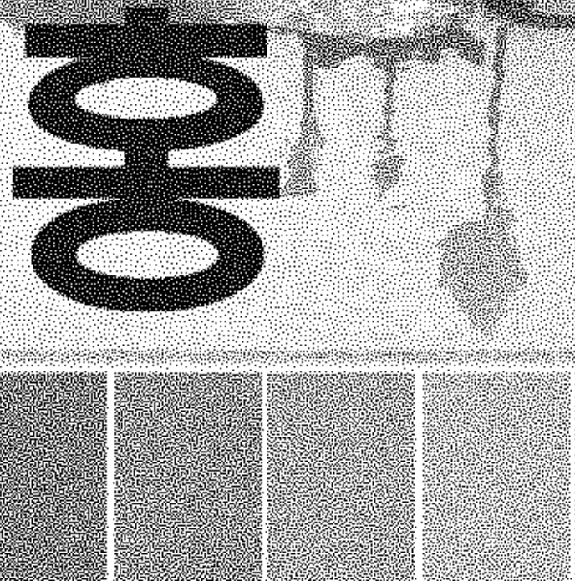
DBS 결과
Floyd Steinberg 결과

Slide 22
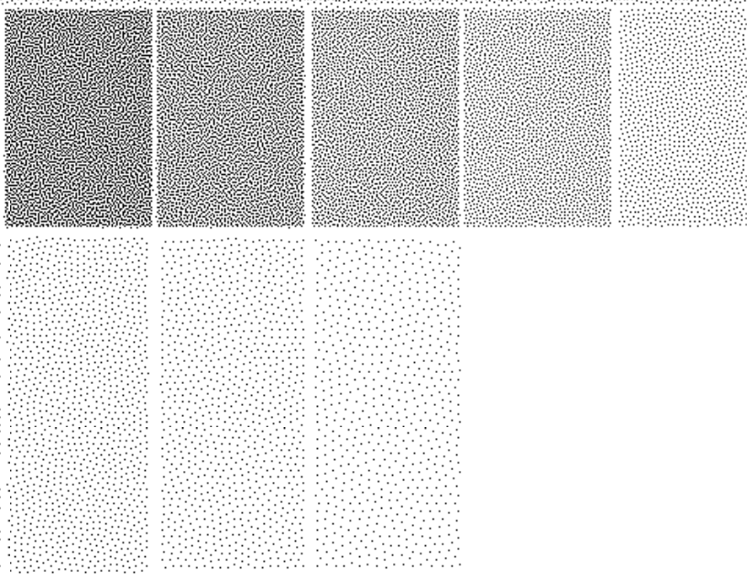
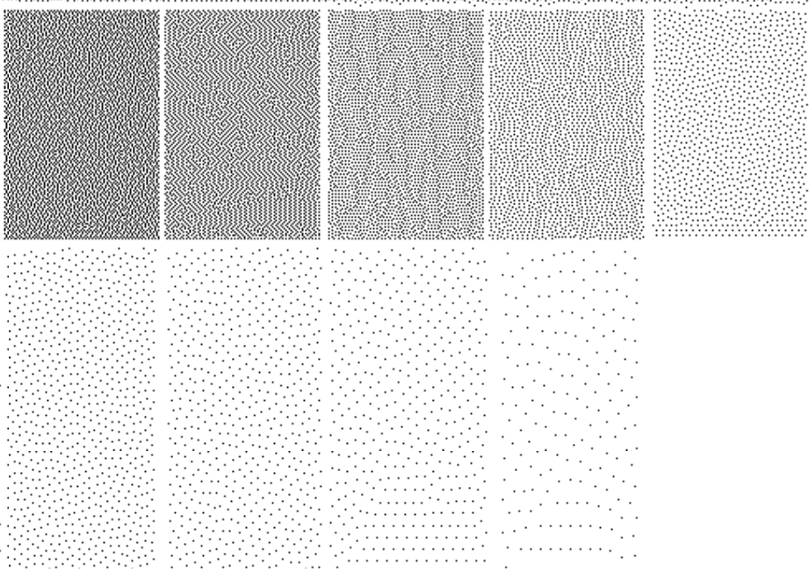
DBS 결과
Floyd Steinberg 결과

Slide 23
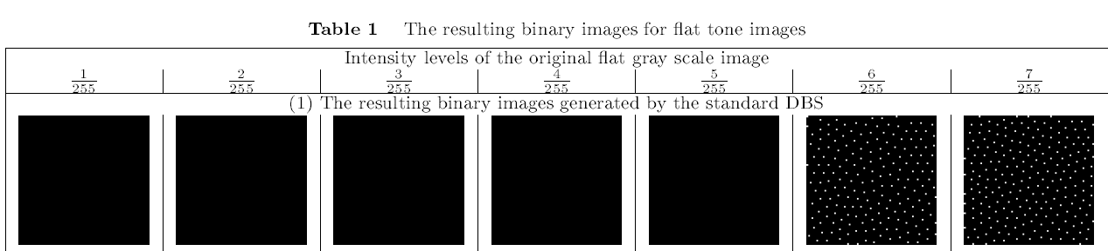
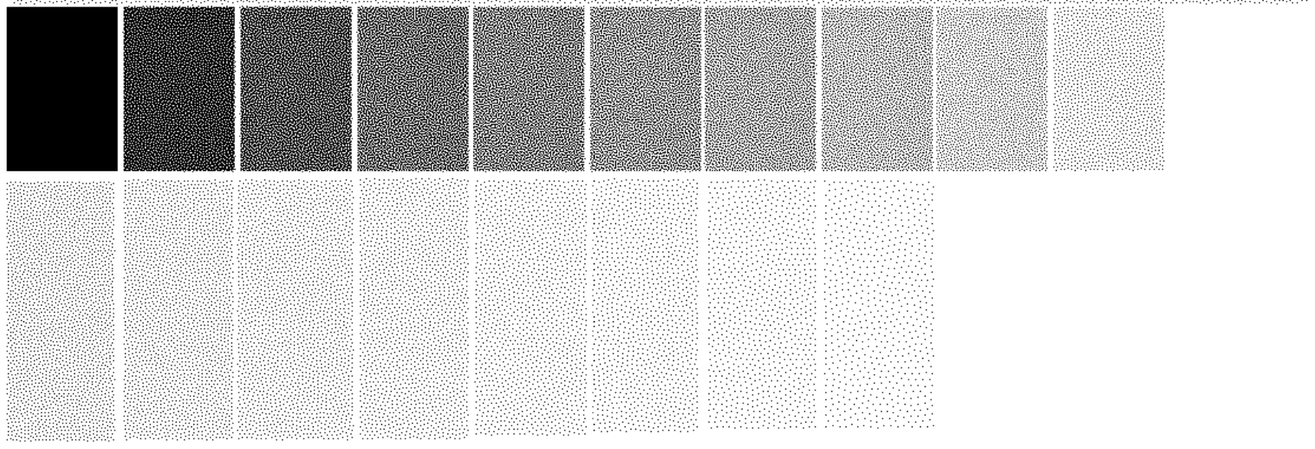
5. DBS의 한계점
- Clipping 현상이라고 하며 특정 농도 이하 또는 이상의 값에서 점과 점의 톤이 유실되는 현상이 나타난다.

Slide 24
6. DBS와 Clipping현상의 관계
가우시안 필터에서 시그마 값이 1.2일때 결과가 가장 좋다는 연구결과가 나옴.
가우시안 필터 size 는 (7 X 7) 일 때 가장 좋았으며 그 이상의 size로 해도 차이가 거의 안남.
Clipping 현상이 나타나는 경계 값 D = 5/255 와 6/255 사이임. D가 감소할수록 시그마 값이 증가함.

Slide 25
7. Clipping Free DBS
과정
1. DBS 알고리즘 기반으로 임계 값 행렬 Threshold array (T) 를 생성한다.
2. 생성한 T를 기반으로 농도가 D 이하 1 – D 이상인 픽셀에 대하여 Ordered Dither를 적용한다.
3. Ordered Dither를 적용하면서 값이 결정된 픽셀과 결정되지 않은 픽셀을 구분한다.
값이 결정된 픽셀 조건
원본 이미지 픽셀 값 < D and Ordered Dither 적용한 하프톤 이미지 픽셀 값 = 1
원본 이미지 픽셀 값 > 1- D and Ordered Dither 적용한 하프톤 이미지 픽셀 값 = 0
4. 값이 결정되지 않은 픽셀에 대하여 DBS 알고리즘을 적용 시킨다.

Slide 26
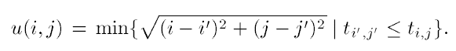
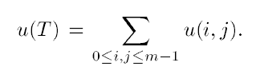
8. Threshold array based DBS(임계 값 행렬)
조건
Threshold array (이하 T) 는 균일성에 의존하여 결정된다. 여기서 균일성이란 행렬에서 자신보다 작거나 같은 값에 대한 최소 거리이다.
T의 균일성은 각 픽셀에 대한 균일성 값의 합으로 결정된다.
T의 균일성이 클수록 T의 값 분포가 고르게 된다.
T의 각 원소에 대한 값은 0 ~ D 값으로 이루어진다.
T의 사이즈는 충분히 커야한다 (512 X 512 정도면 충분히 크다) T의 사이즈가 작으면 일정 반복 패턴이 나타난다.
알고리즘
T의 임의의 원소에 0 / 255을 할당한다.
0 / 255이 할당된 픽셀에 대하여 균일성 값이 더 이상 개선이 안될 때까지 이웃된 픽셀로 움직인다. (Swapping) (막힌부분)
0 / 255이 할당이 안된 값에 대해 임의의 원소에 1 / 255을 할당한다.
1 / 255이 할당된 픽셀에 대하여 2.의 과정을 적용한다.
2 / 255 ~ D / 255에 대해 2~4 과정을 반복적용을 시킨다.

Slide 27
9. 참고문헌
Clipping Free DBS
Clipping_Free_DBS.pdf (파일)
EI2013_1.pdf(파일)

